Slide 1




(Trích: “Bình Ngô đại cáo”-
Nguyễn Trãi)
Bài 24- Văn bản

Slide 2
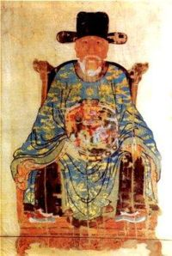
Bài 24-văn bản: NƯỚC ĐẠI VIỆT TA
(Trích “ Bình Ngô đại cáo” – Nguyễn Trãi
I. Đọc Hiểu chú thích
1. Tác giả:
Nguyễn Trãi (1380-1442) hiệu Ức Trai.
Người có vai trò rất lớn trong cuộc khởi nghĩa Lam Sơn, là anh hùng dân tộc, danh nhân văn hoá thế giới.
- Nguyễn Trãi để lại một sự nghiệp văn chương đồ sộ, phong phú trong đó có Bình Ngô đại cáo, Quốc âm thi tập, Quân trung từ mệnh tập.

Slide 3
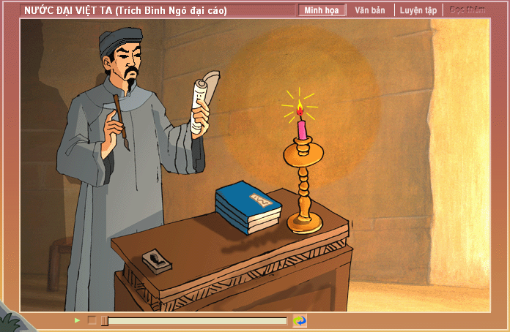

Slide 4
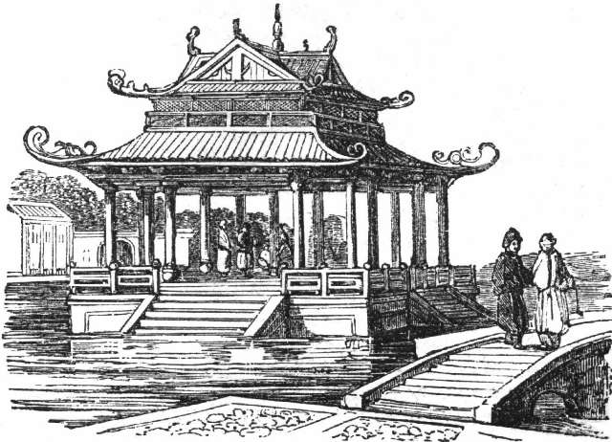


- Nguyễn Trãi sinh ra ở Thăng Long. Sau rời đến làng Nhị Khê, huyện Thường Tín, tỉnh Hà Tây. Đỗ thái học sĩ- tiến sĩ (1400), ra làm quan với nhà Hồ.
- Ông tham gia khởi nghĩa Lam Sơn với vai trò rất lớn bên cạnh Lê Lợi và đã trở thành một nhân vật lịch sử lỗi lạc, toàn tài hiếm có, bậc "khai quốc công thần".
Tác phẩm nổi tiếng: "ức Trai thi tập"(chữ Hán),
" Quốc âm thi tập" (chữ Nôm). Với những bài thơ nổi tiếng: "Cửa biển Bạch Đằng", "Thuật hứng", "Cây chuối", "Tùng", "Bến đò xuân đầu trại", "Cuối xuân tức sự", "Côn Sơn ca", "Phú núi Chí Linh"....
- Với những đóng góp to lớn cho nền văn học , ông được UNESCO công nhận là danh nhân văn hoá thế giới (1980).

Slide 5

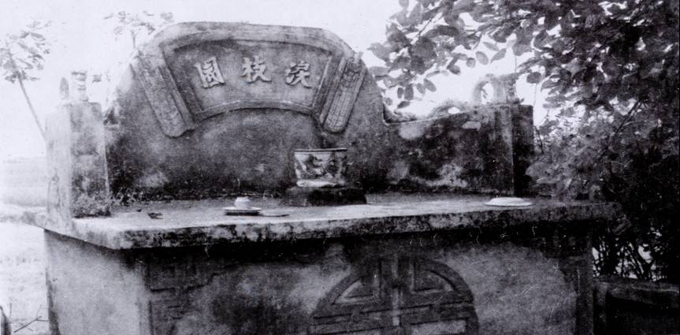
Di tích Lệ Chi Viên

Slide 6
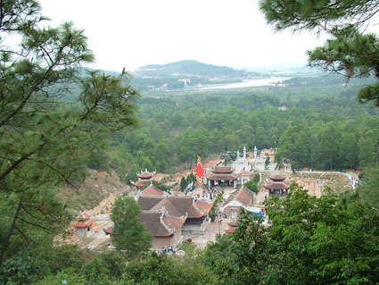
Đền thờ Nguyễn Trãi ở Côn Sơn

Slide 7
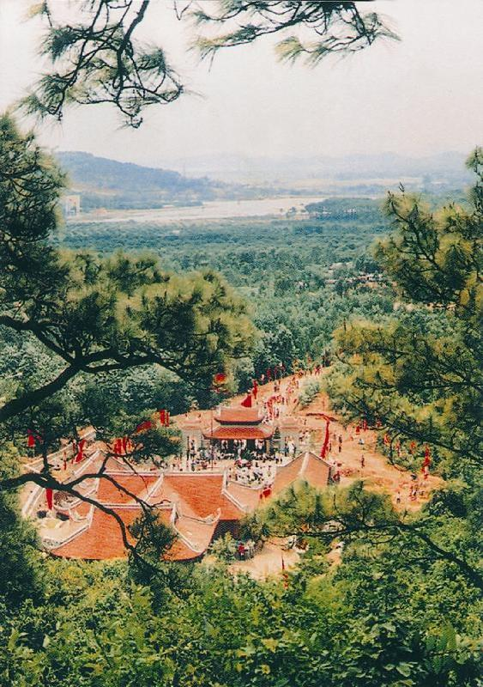
Toàn cảnh đền thờ Nguyễn Trãi ở Côn Sơn (Chí Linh)

Slide 8
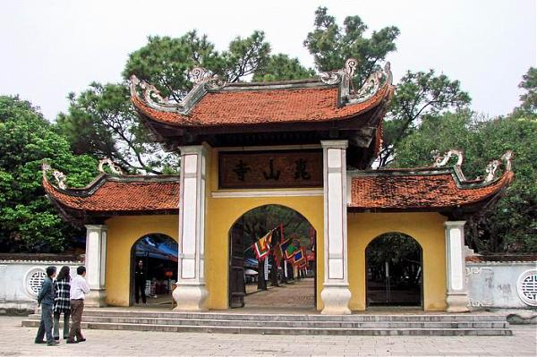
KHU DI TÍCH NGUYỄN TRÃI Ở CÔN SƠN – HẢI DƯƠNG

Slide 9
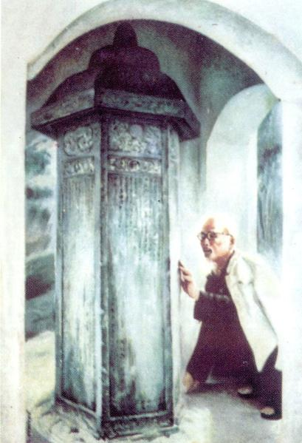
Dịch bia Nguyễn Trãi
Chủ Tịch
HỒ
CHÍ
MINH
TẠI DI TÍCH CÔN SƠN
(15 - 2 -1965)
Notes:
9

Slide 10

NHAN ĐỀ
- Bình:
Dẹp yên
- Ngô:
Tên nước Ngô thời Tam quốc (Trung Quốc)
- Đại cáo:
Công bố sự kiện trọng đại
Bình Ngô đại cáo:
Tuyên bố về sự nghiệp đánh dẹp giặc Ngô (giặc Minh)

Slide 11


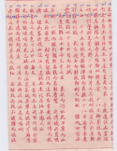
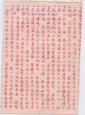
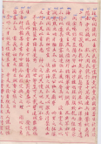

“Bình Ngô đại cáo” bằng chữ Hán

Slide 12

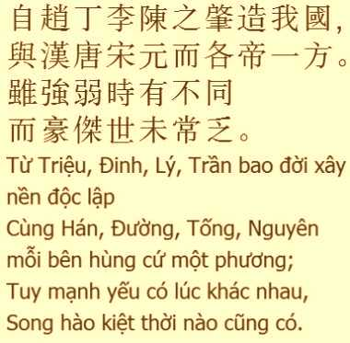
“Bình Ngô đại cáo” bằng chữ Hán và chữ Quốc ngữ

Slide 13
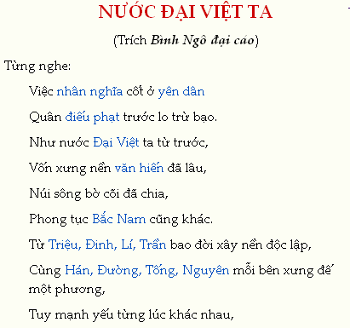
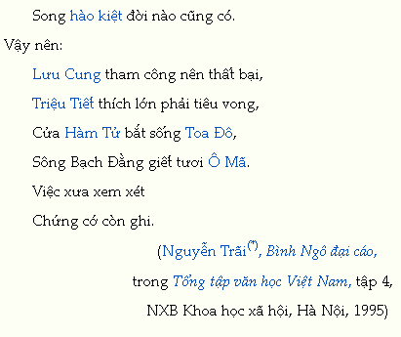

Slide 14
- Văn hiến:
Truyền thống lâu đời và tốt đẹp
Đại Việt:
Tên nước ta có từ thời Lí Thánh Tông.
- Nhân nghĩa:
Vốn là khái niệm đạo đức của Nho giáo, nói về đạo lí, cách ứng xử và tình thương giữa con người với nhau.
- Điếu phạt:
Thương dân đánh kẻ có tội.

Slide 15




NƯỚC ĐẠ ViỆT TA
2. Tác phẩm:
Thể cáo: Là thể văn NL cổ, thường được vua chúa hoặc thủ lĩnh dùng để trình bày một chủ trương hay công bố một kết quả một sự nghiệp để mọi người cùng biết.
Hoàn cảnh ra đời: Năm 1428 sau chiến thắng giặc minh xâm lược => Bình Ngô đại cáo công bố về sự nghiệp đánh đuổi giặc Minh thắng lợi hoàn toàn.
Bài Bình Ngô đại cáo gồm có 4 phần
+ Phần 1. Nêu luận đề chính nghĩa.
+ Phần 2: Vạch rõ tội ác kẻ thù.
+ Phần 3: Kể lại quá trình kháng chiến.
+ Phần 4: Tuyên bố chiến thắng và nêu cao chính nghĩa.

Slide 16

Bố cục của đoạn trích:
Phần 1 (2 câu thơ đầu): Đề cao nguyên lí nhân nghĩ
Phần 2 (8 câu tiếp): Chân lí về sự tồn tại độc lập, chủ quyền của dân tộc
Phần 3 (còn lại): Sức mạnh của nhân nghĩa, sức mạnh của độc lập dân tộc.

Slide 17
Văn bản: BÌNH NGÔ ĐẠI CÁO
(Trích “ Bình Ngô đại cáo” – Nguyễn Trãi
I. Đọc – Hiểu chú thích.
Việc nhân nghĩa cốt ở yên dân,
Quân điếu phạt trước lo trừ bạo.
yên dân
II. Đọc - Hiểu văn bản.
trừ bạo
1. Nguyên lí nhân nghĩa.
- Quan điểm nhân nghĩa của Nguyễn Trãi:
và
+ Yên dân: giúp cho dân có cuộc sống yên ổn (dân là dân tộc Đại Việt).
+ Trừ bạo: diệt trừ giặc Minh xâm lược.
=> Nhân nghĩa là yêu nước, chống giặc ngoại xâm.

Slide 18
Bài 24-văn bản: NƯỚC ĐẠI VIỆT TA
(Trích “ Bình Ngô đại cáo” – Nguyễn Trãi
I. Đọc- Hiểu chú thích.
Việc nhân nghĩa cốt ở yên dân,
Quân điếu phạt trước lo trừ bạo.
yên dân
II. Đọc - Hiểu văn bản.
trừ bạo
1. Nguyên lí nhân nghĩa.
- Quan điểm nhân nghĩa của Nguyễn Trãi:
và
+ Yên dân: giúp cho dân có cuộc sống yên ổn (dân là dân tộc Đại Việt).
+ Trừ bạo: diệt trừ giặc Minh xâm lược.
=> Nhân nghĩa là yêu nước, chống giặc ngoại xâm.

Slide 19
Bài 24-văn bản: NƯỚC ĐẠI VIỆT TA
(Trích “ Bình Ngô đại cáo” – Nguyễn Trãi
II. Đọc - Hiểu văn bản.
Như nước Đại Việt ta từ trước,
Vốn xưng nền văn hiến đã lâu,
Núi sông bờ cõi đã chia,
Phong tục Bắc Nam cũng khác.
Từ Triệu, Đinh, Lí, Trần bao đời gây nền độc lập,
Cùng Hán, Đường, Tống, Nguyên mỗi bên xưng đế một phương,
Tuy mạnh yếu từng lúc khác nhau,
Nhưng hào kiệt đời nào cũng có.
1. Nguyên lí nhân nghĩa.
2. Chân lí về sự tồn tại độc lập có chủ quyền của dân tộc Đại Việt.
+ Có nền văn hiến lâu đời
+ Có lãnh thổ riêng
+ Có phong tục riêng
+ Có lịch sử riêng
+ Có chế độ, chủ quyền riêng.
→ Khẳng định Đại Việt là một quốc gia độc lập, có chủ quyền.
? Để khẳng định chủ quyền độc lập dân tộc, tác giả đã dựa vào những yếu tố nào?
? Nhận xét về nghệ thuật được sử dụng trong đoạn này(cách dùng từ, nghệ thuật so sánh?

Slide 20

Bài 24-văn bản: NƯỚC ĐẠI VIỆT TA
(Trích “ Bình Ngô đại cáo” – Nguyễn Trãi
THẢO LUẬN
II. Đọc - Hiểu văn bản.
1. Nguyên lí nhân nghĩa.
? Nhiều ý kiến cho rằng ý thức dân tộc ở đoạn trích Nước Đại Việt ta là sự tiếp nối và phát triển ý thức dân tộc ở bài Sông núi nước Nam. Vì sao? Hãy phân tích và chứng minh?
Sông núi nước Nam vua Nam ở
Vằng vặc sách trời chia xứ sở.
Giặc dữ cớ sao phạm đến đây,
Chúng mày nhất định phải tan vỡ
- Ở Sông núi nước Nam: ý thức về độc lập được xây dựng trên 2 yếu tố
+ Lãnh thổ
+ Chủ quyền
2. Chân lí về sự tồn tại độc lập có chủ quyền của dân tộc Đại Việt.
+ Có nền văn hiến lâu đời
+ Có lãnh thổ riêng
+ Có phong tục riêng
+ Có lịch sử riêng
+ Có chế độ, chủ quyền riêng.
→ Khẳng định Đại Việt là một quốc gia độc lập, có chủ quyền.
Bình Ngô đại cáo tiếp nối 2 yếu tố trên và bổ sung 3 yếu tố:
+ Văn hiến,
+ Phong tục tập quán.
+ Lịch sử
Như vậy tư tưởng của Nguyễn Trãi trên cơ sở tiếp nối có sự phát triển và hoàn thiện hơn.

Slide 21
Bài 24-văn bản: NƯỚC ĐẠI VIỆT TA
(Trích “ Bình Ngô đại cáo” – Nguyễn Trãi
II. Đọc - Hiểu văn bản.
Vậy nên:
Lưu Cung tham công nên thất bại,
Triệu Tiết thích lớn phải tiêu vong.
Cửa Hàm Tử bắt sống Toa Đô ,
Sông Bạch Đằng giết tươi Ô Mã.
Việc xưa xem xét ,
Chứng cớ còn ghi.
1. Nguyên lí nhân nghĩa.
2. Chân lí về sự tồn tại độc lập có chủ quyền của dân tộc Đại Việt.
3. Sức mạnh của nhân nghĩa, sức mạnh của độc lập dân tộc.
Làm kẻ thù thất bại thảm hại
→ Hậu quả của những kẻ xâm lược phi nghĩa làm trái mệnh trời.
? Nhiều ý kiến cho rằng ý thức dân tộc ở đoạn trích Nước Đại Việt ta là sự tiếp nối và phát triển ý thức dân tộc ở bài Sông núi nước Nam. Vì sao? Hãy phân tích và chứng minh?

Slide 22
Bài 24-văn bản: NƯỚC ĐẠI VIỆT TA
(Trích “ Bình Ngô đại cáo” – Nguyễn Trãi
Đọc và tìm hiểu chung
1. Tác giả, tác phẩm:
2. Thể loại, bố cụ
3. Đọc, giải thích từ khó
II. Đọc- Hiểu văn bản
1. Nguyên lí nhân nghĩa
2. Chân lí về sự tồn tại độc lập có chủ quyền của dân tộc Đại Việt.
3. Sức mạnh của nhân nghĩa, sức mạnh của độc lập dân tộc..
1. Nghệ thuật:
- Áng văn chính luận với lập luận chặt chẽ (kết hợp giữa lí lẽ và thực tiễn).
- Chứng cứ hùng hồn, giàu sức thuyết phục.
- Giọng văn sảng khoái, hào hùng, đanh thép.
- Câu văn biền ngẫu nhịp nhàng cân xứng.
2. Nội dung:
- Nước Đại Việt là một quốc gia độc lập, có nền văn hiến, lãnh thổ riêng, phong tục riêng, có chế độ chủ quyền và có truyền thống lịch sử.
- Kẻ xâm lược là phản nhân nghĩa chắc chắn sẽ thất bại.
=> Tác phẩm BNĐC thể hiện quan niệm, tư tưởng tiến bộ của Nguyễn Trãi về độc lập, chủ quyền của đất nước và có ý nghĩa như bản Tuyên ngôn độc lập thứ hai của dân tộc ta.
III. Tổng kết:
Nghệ thuật:
2. Nội dung
* Ghi nhớ - SGK- T35.

Slide 23
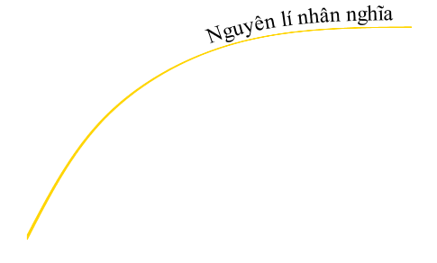
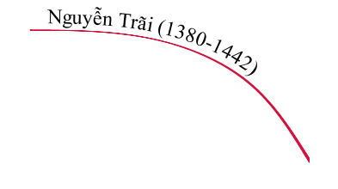
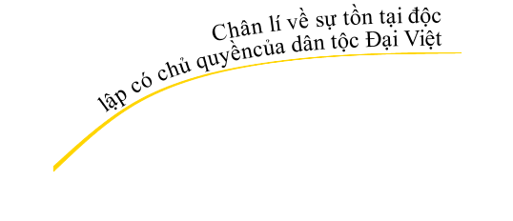
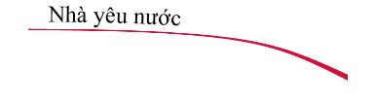

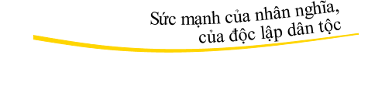
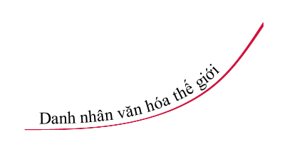


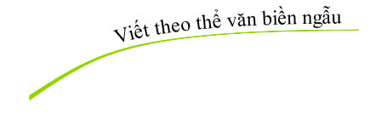




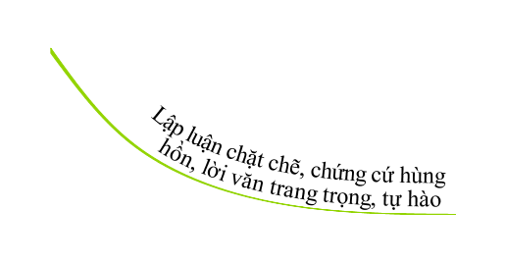
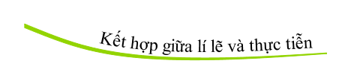
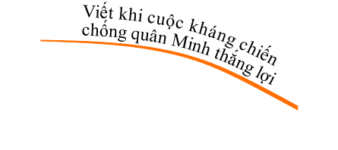
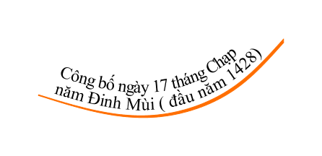
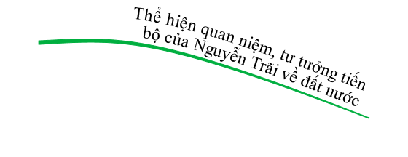
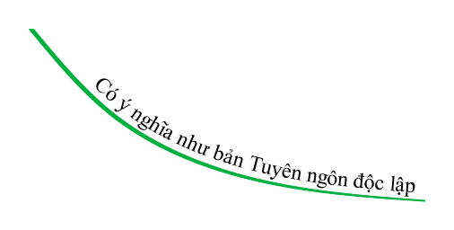
Bài 24-văn bản: NƯỚC ĐẠI VIỆT TA
(Trích “ Bình Ngô đại cáo” – Nguyễn Trãi

Slide 24

* Về nhà:
- Học thuộc văn bản " Nước Đại Việt ta" và phần ghi nhớ
- Học bài và làm bài tập theo sgk/ 70.
- Chuẩn bị bài: Hành động nói (tiếp theo)
+Soạn bài theo câu hỏi của sgk.

Slide 25


Tiết học đến đây là kết thúc
Xin chân thành cảm ơn các thầy cô giáo và các em học sinh

